Slide 1
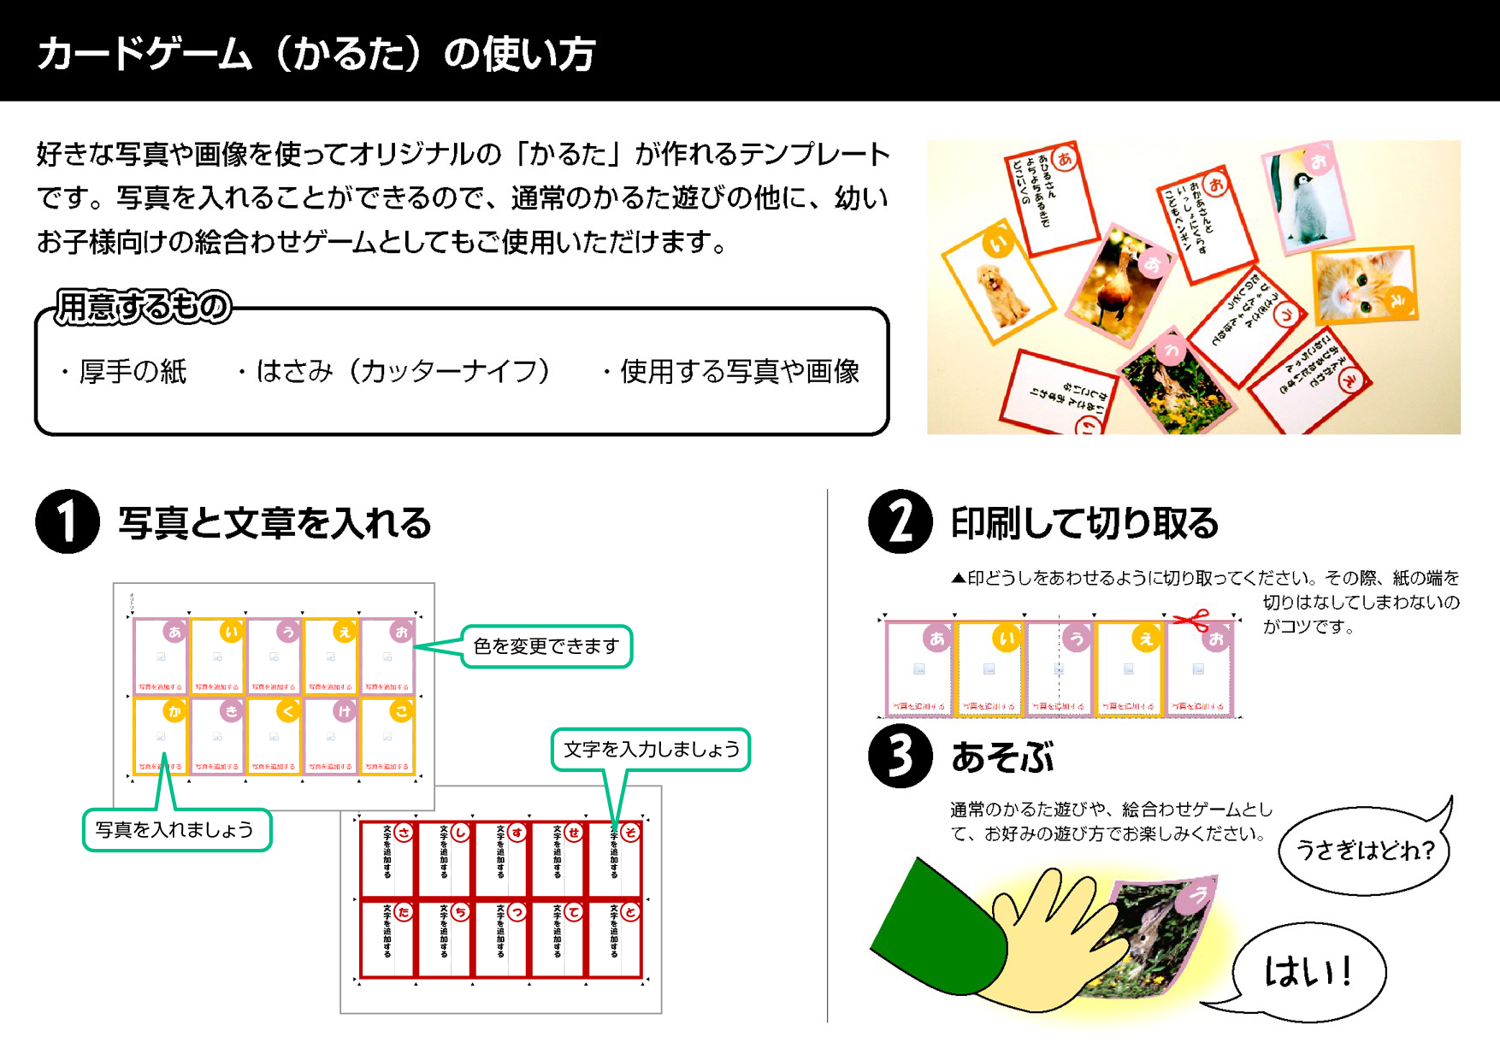

Slide 2
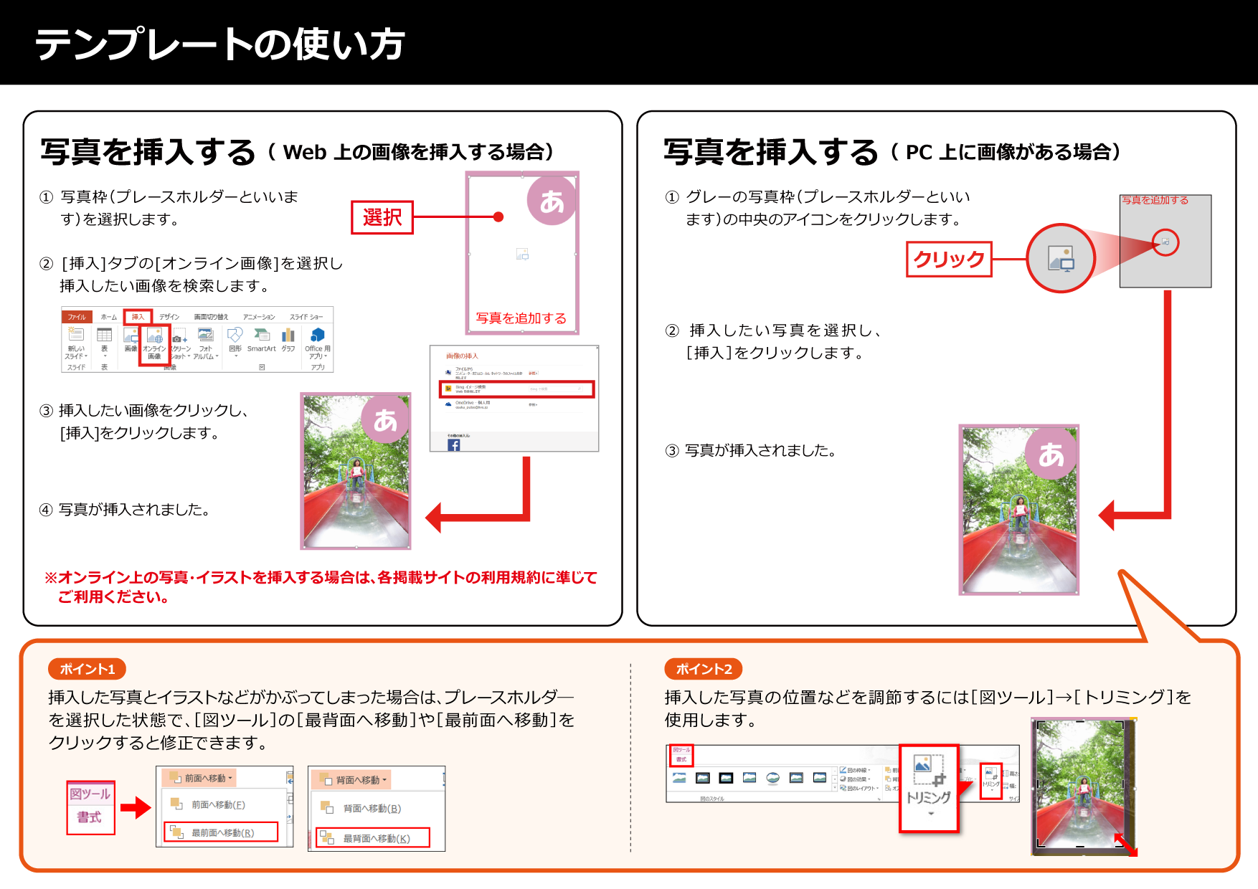

Slide 3
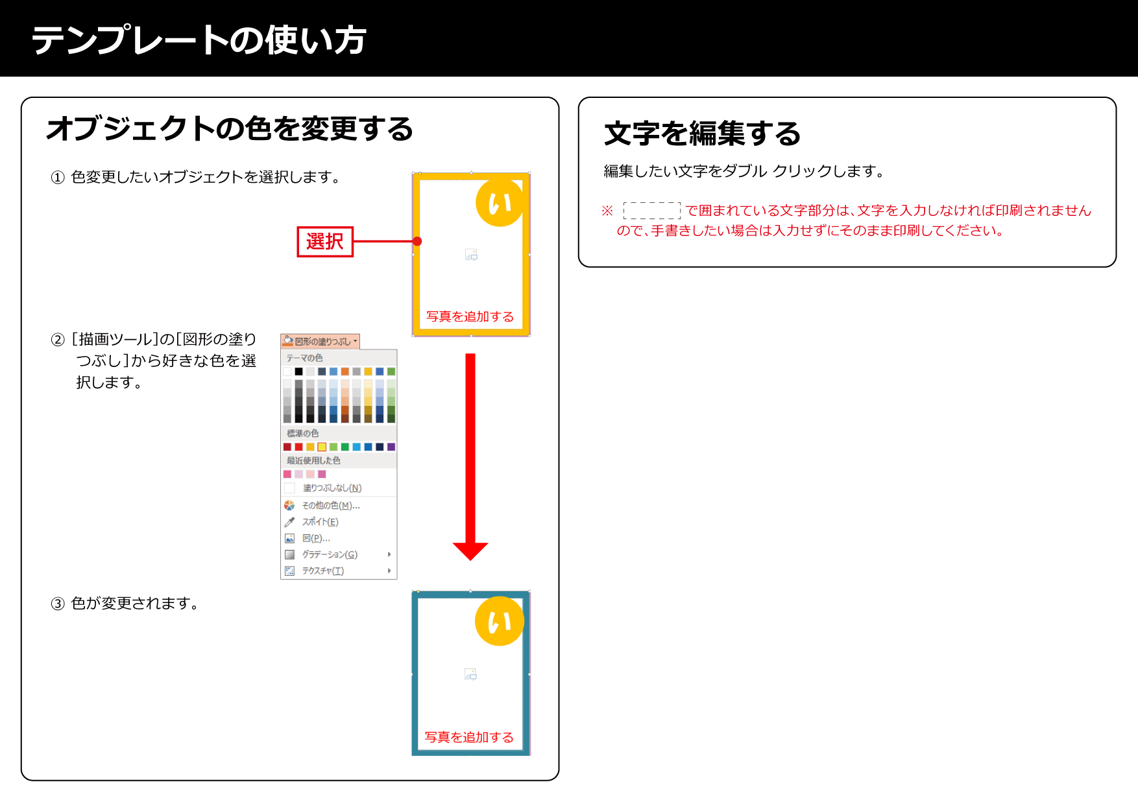

Slide 4
あ
い
う
え
お
か
き
く
け
こ

Slide 5
さ
し
す
せ
そ
た
ち
つ
て
と

Slide 6
な
に
ぬ
ね
の
は
ひ
ふ
へ
ほ

Slide 7
ま
み
む
め
も
や
ゆ
よ
わ
を

Slide 8
ら
り
る
れ
ろ
あ
あ
あ
あ
あ

Slide 9
あいちゃんは
かわいいおんなのこ
あ
いつかうちゅうへ
いってみたい
い
う
え
お
か
き
く
け
こ

Slide 10
さ
し
す
せ
そ
た
ち
つ
て
と

Slide 11
な
に
ぬ
ね
の
は
ひ
ふ
へ
ほ

Slide 12
ま
み
む
め
も
や
ゆ
よ
わ
を

Slide 13
ら
り
る
れ
ろ
あ
あ
あ
あ
あ

